Slide 1
Инструменты веб-разработчика в составе браузера
Выполнила:
Студентка 2 курса
Мельникова Татьяна

Slide 2
Существует 3 способа отобразить панель разработчика
Контекстное меню
Нажмите правой кнопкой мыши на любом участке веб-страницы (Ctrl-клик для Mac), появится контекстное меню, в котором Вам нужно выбрать пункт Исследовать Элемент. (дополнение: этот способ отобразит Вам код того элемента, на котором вы щёлкнули правой кнопкой.)
Клавиатура
Ctrl + Shift + I, кроме
- Internet Explorer (клавиша - F12)
- Mac OS X (сочетание клавиш - ⌘ + ⌥ + I )
Панель Меню

Slide 3
Панель Меню
Firefox. Открыть меню ➤ Developer ➤ Инструменты разработки, или Инструменты ➤ Веб-разработка ➤ Инструменты разработки
Chrome. Дополнительные инструменты ➤ Инструменты разработчика
Safari. Разработка ➤ Показать Web Inspector . Если Вы не видите меню "Разработка", зайдите в Safari ➤ Настройки ➤ Дополнительно, и проверьте стоит ли галочка напротив "Показать меню разработки".
Opera. Меню ➤ Разработка ➤ Инструменты разработчика. Если Вы не видите меню "Разработка", включите его отображение, перейдя в Меню ➤ Другие инструменты ➤ Показать меню разработчика.

Slide 4
Inspector: DOM обозреватель и CSS редактор
Этот инструмент позволяет Вам видеть, как HTML-код выглядит на странице в настоящем времени, также как CSS, который применён к каждому элементу на странице.
Это также позволяет Вам в реальном времени редактировать как HTML, так и CSS. Внесённые изменения можно увидеть непосредственно в окне браузера.

Slide 5
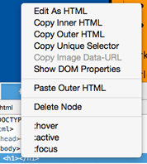
DOM inspector
Для начала, попробуйте нажать правой кнопкой мыши (Ctrl+клик) по элементу HTML в DOM inspector и посмотрите на контекстное меню. Пункты меню могут различаться в разных браузерах, но важными из них являются одни и те же:

Slide 6
DOM inspector
Delete element (node). Удаляет текущий элемент.
Edit as HTML. Позволяет редактировать HTML и видеть результат "вживую". Очень полезно для отладки и тестирования.
:hover/:active/:focus. Заставляет элементы переключить своё состояние на то, к которому применён ваш стиль.
Сopy. Копирует текущий выделенный HTML.

Slide 7
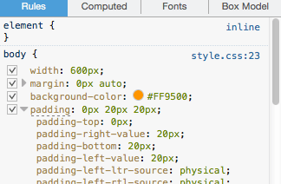
CSS-редактор
По-умолчанию, CSS-редактор отображает CSS-свойства, применённые к текущему выбранному элементу:

Slide 8
Некоторые функции
Свойства, применённые к текущему элементу, отображаются в порядке убывания приоритета.
Можно убирать галочки напротив свойств для того чтобы видеть, что получится, если их удалить.
Нажмите на маленькую стрелочку рядом со свойством, чтобы увидеть все его эквиваленты.
Нажмите на имя свойства или его значение, чтобы открыть текстовое окошко, в котором можно задать новые значения и увидеть, как изменится элемент с новыми значениями.

Slide 9
Некоторые функции
Рядом с каждым свойством указаны имя файла и номер строки. где располагается это свойство. Щелчок по этому пути перенесёт в окно, где можно редактировать этот CSS и сохранить.
Можно нажать на закрывающуюся фигурную скобку любого свойства, чтобы вывести текстовое поле на новую строку, где можно написать совершенно новую декларацию для страницы.

Slide 10
Другие вкладки в CSS-редакторе
Вычислено: Здесь указаны все вычисления свойств выделенного элемента (окончательные, нормализованные значения применённые браузером).
Блоковая модель: Отображает блочную модель выделенного элемента, здесь Вы можете увидеть внешние и внутренние отступы, а также границы применённые к элементу, здесь также указан их размер.
Анимации: В Firefox, на вкладке Анимации Вы можете увидеть анимации применённые к выделенному элементу.

Slide 11
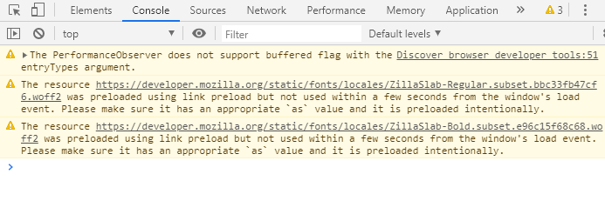
Консоль
Консоль JavaScript невероятно позволяет осуществлять отладку JavaScript кода. Она позволяет загружать JavaScript вопреки порядку загрузки скрипта в браузере, и докладывает об ошибках как только браузер пытается выполнить код. Можно вводить свой код и запускать в режиме реального времени.

Slide 12
Спасибо за внимание

